Slide 1
Nhiệt liệt chào mừng quý thầy cô
Môn: Mĩ thuật
Về dự giờ lớp 2

Slide 2
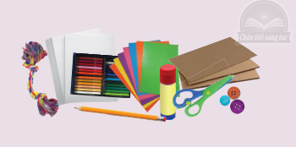
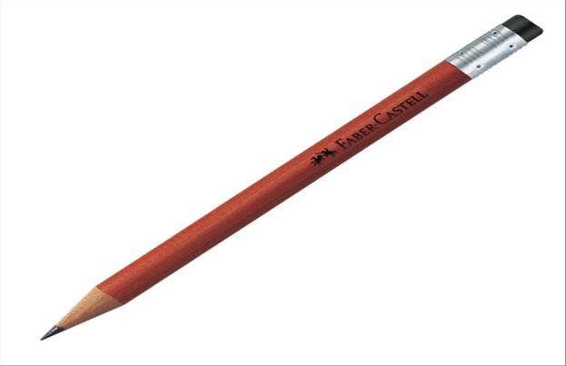
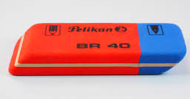
Chuẩn bị

Slide 3
KHỞI ĐỘNG

Slide 4
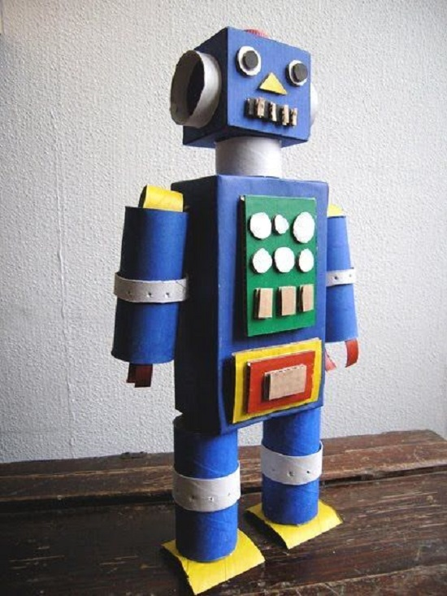
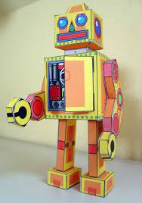
MÔN: MĨ THUẬT
CHỦ ĐỀ: ĐỒ CHƠI THÚ VỊ
Bài: tạo hình rô bốt

Slide 5
1
KHÁM PHÁ
* Mục tiêu:
- Tìm hiểu cách kết hợp các hình cơ bản để tạo Rô-Bốt.

Slide 6
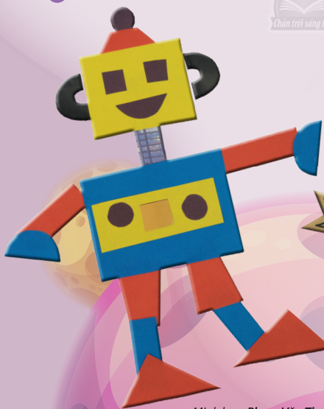
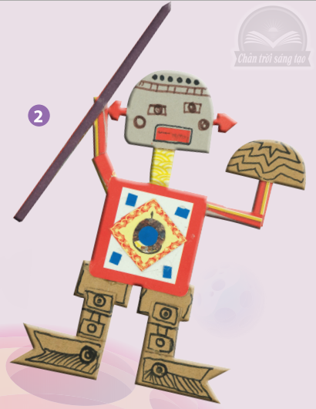
1
THẢO LUẬN NHÓM :
KHÁM PHÁ
2
1
1. Rô-Bốt có những bộ phận nào?
2. Nhữn bộ phận đó có hình gì?
3. Hình nào được lặp lại nhiều lần?

Slide 7
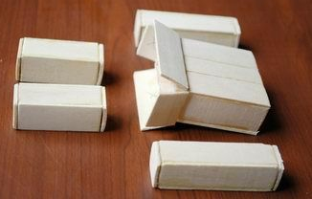
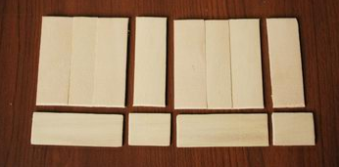
1
KHÁM PHÁ
Rô-Bốt được tạo ra bằng cách cắt, ghép các hình cơ bản từ giấy, bìa màu và trang trí bằng những vật liệu khác nhau.

Slide 8
2
KIẾN TẠO KIẾN THỨC - KĨ NĂNG

Slide 9
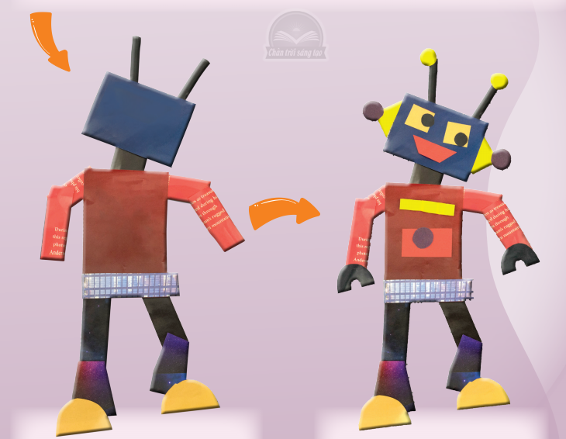
* THẢO LUẬN
1. Có những bước nào để tạo hình Rô-Bốt?
2. Hình Rô-Bốt được tạo ra từ những cơ bản bào?
3.Các hình đó tương ứng với các bộ phận nào?
4. Hình nào được lặp lại? Tỉ lệ của các hình ở các bộ phận Rô-Bốt như thế nào?
5.Trang trí thêm chi tiết nào để Rô-Bốt sinh động hơn?

Slide 10
2
KIẾN TẠO KIẾN THỨC - KĨ NĂNG
Bước 1: Cắt giấy, bìa thành các hình cơ bản để làm các bộ phận của Rô-Bốt.
Bước 3: Trang trí để Rô-Bốt thêm sinh động.
Bước 2: Lắp ghép, và dán các bộ phận tạo hình Rô-Bốt.

Slide 11
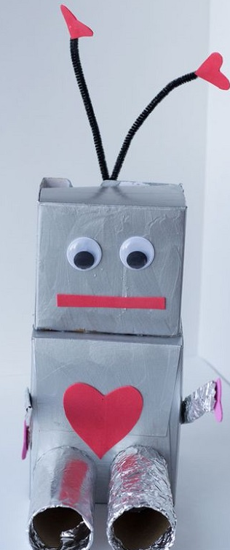
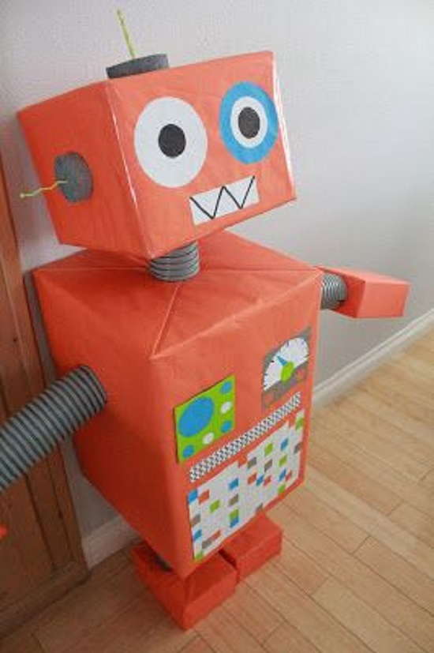
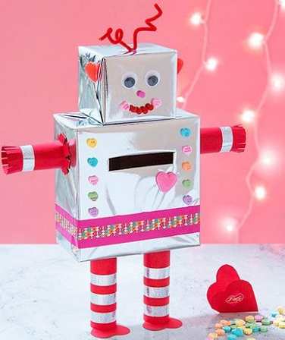
3
LUYỆN TẬP - SÁNG TẠO

Slide 12
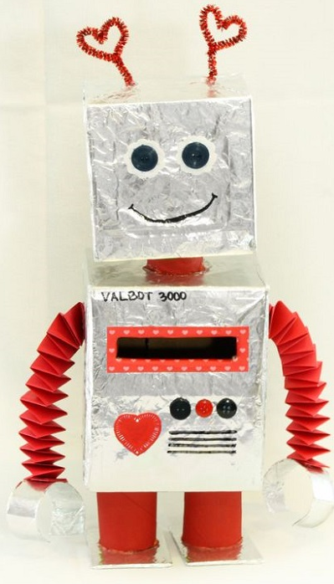
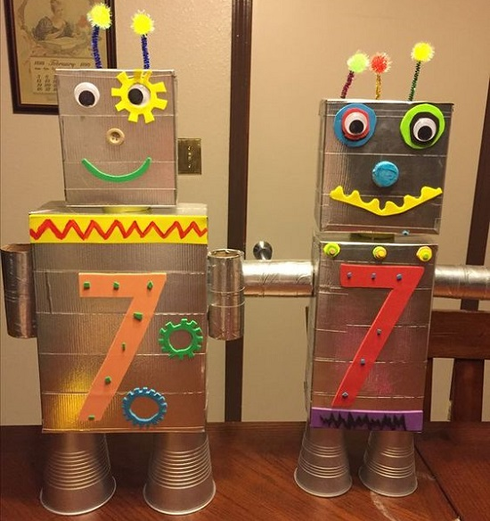
3
LUYỆN TẬP - SÁNG TẠO

Slide 13
3
LUYỆN TẬP - SÁNG TẠO
- Tạo hình Rô-Bốt theo ý thích.
- Có thể dùng vật liệu đã qua sử dụng để tạo hình và trang trí Rô-Bốt.

Slide 14
4
PHÂN TÍCH – ĐÁNH GIÁ

Slide 15
4
PHÂN TÍCH – ĐÁNH GIÁ
- Em thích sản phẩm Rô-Bốt nào? Vì sao?
- Đâu là điểm độc đáo trên Rô-Bốt của mình, của bạn?
- Rô-Bốt của em được tạo bỡi những vật liệu nào?
- Rô-Bốt được phép bỡi nhữn hình gì? Hình nào được lặp l.ại nhiều nhất trong sản phẩm Rô-Bốt?
- Màu sắc sử dụng trong các bộ phận của Rô-Bốt như thế nào?
- Em có ý tưởng gì trong việc hợp tác cùng bạn để tạo câu chuyện cho gia đình Rô-Bốt?

Slide 16
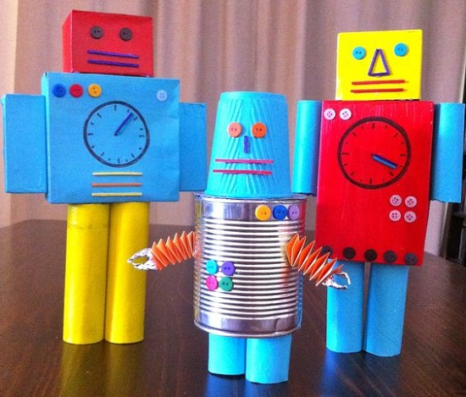
5
VẬN DỤNG – PHÁT TRIỂN
Tập hợp các Rô-Bốt theo nhóm, thảo luận phân vai các thành viên gia đình cho các Rô-Bốt để kể một câu chuyện gia đình theo ý tưởng của nhóm.
- Em và các bạn tập hợp các hình Rô-Bốt phù hợp với các thành viên nào trong gia đình?
- Nhóm em xây dựng câu chuện về gia đình có mấy thành viên?
- Câu chuyện gia đình của nhóm em có nội dung thế nào? Nhân vật trong câu chuyện chính là ai? Có tạo hình thế nào?
- Qua câu chuyện, em cảm nhận được điều gì?

Slide 17
KÍNH CHÚC CÁC THẦY, CÔ GIÁO

